Slide 1
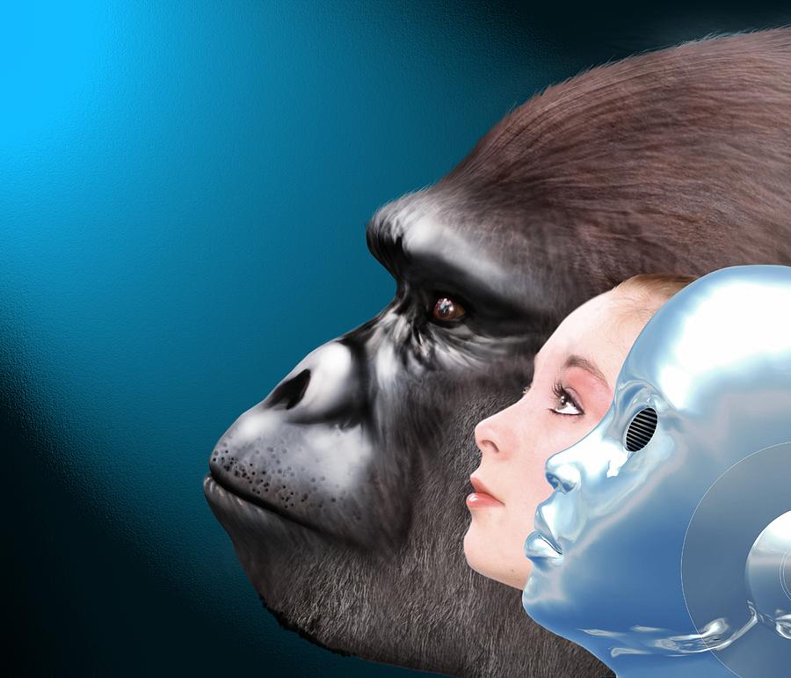
神经网络和机器学习
新
技
术
讲
堂

Slide 2
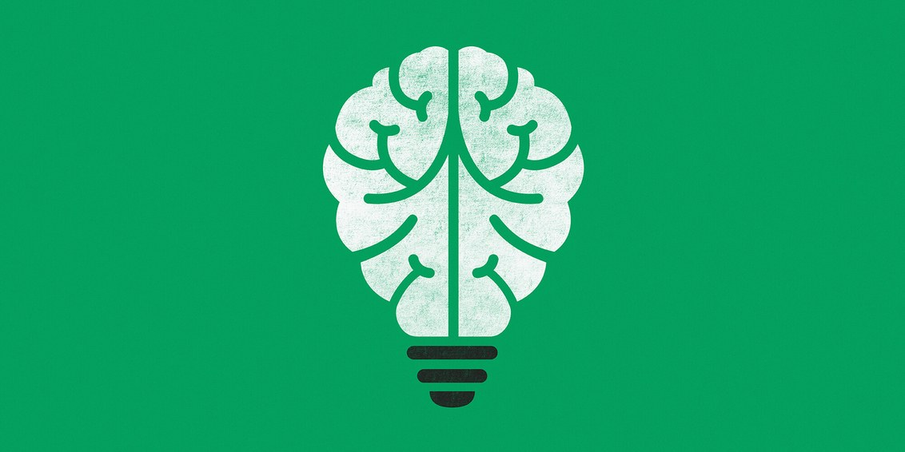
神经网络与机器学习
人工智能、机器学习和深度学习的概念
神经网络的基本原理和应用实例
神经网络的扩展
12月7日 14：00-16：00，3A5-9
分享人：李 云
新
技
术
讲
堂

Slide 3
1

Slide 4
2016
技术实践总结

Slide 5
幻灯片封面模板之无图模板
营销新人（yingxiaoxinren）微信公众号，是一个每周都会分享
一些PPT制作的经验的良心号。

